Slide 1

掌 声
语文 三年级 上册 配人教版
主讲人：PPT818
时间: xxx

Slide 2
新课导入
在我们的生活中，掌声无处不在，它代表着欢迎，饱含着祝福。掌声还曾经改变了一个小女孩的命运，让我们一起学习课文来感受一下吧！

Slide 3
字词乐园
zhǎnɡ
bān
mò
tuǐ
会写字
掌
班
默
腿
lún
tóu
diào
yáo
轮
投
调
摇

Slide 4
字词乐园
会写字
huàng
liè
yǒnɡ
晃
烈
勇

Slide 5
字词乐园
易错提示
班：中间不要写成“文”。
默：左半部分上部不是“里”，口里
面是两点。

Slide 6
字词乐园
bān
会认字
默
组词：全班 班长 班门弄斧
lào
落
组词：落下 落色 落枕
zī
姿
组词：姿势 姿态 多姿多彩

Slide 7
字词乐园
shì
势
会认字
组词：姿势 势力 人多势众
tóu
投
组词：投向 投球 弃暗投明
diào
调
组词：调动 声调 步调一致

Slide 8
字词乐园
kuànɡ
况
会认字
组词：情况 况且 盛况空前
liè
烈
组词：热烈 烈士 兴高采烈
zhèn
镇
组词：镇定 镇静 小镇

Slide 9
字词乐园
词语解释
犹豫：拿不定主意。
骤然：突然；猛然。
镇定：遇到紧急的情况不慌不乱，本文中是
“稳定”的意思。
忧郁：忧伤郁闷。
歧视：不平等地看待。

Slide 10
字词乐园
词语运用
今天下午天空（ ）间乌云密布，不一会儿哗哗下起了瓢泼大雨，大街上有的人惊慌失措，有的人还在（ ）是不是要到附近商店躲一躲，只有交警叔叔还在（ ）地指挥交通！
骤然
犹豫
镇定

Slide 11
字词乐园
词语积累
表示变化快的词语
骤然
猛然
突然
忽然
瞬间
刹那

Slide 12
字词乐园
近义词
注视---
注目
骤然---
突然
热烈---
热切
镇定---
镇静
反义词
持久---
短暂
镇定---
慌张
忧郁---
开朗

Slide 13
字词乐园
多音字
luò（院落）
小英昨天晚上落（dènɡ）枕了，早上奶奶让她戴上围脖，她却把她落（dènɡ）在院落（dènɡ）里的桌子上，忘戴了。
落
lào（落枕）
là（落在）
diào（调来）
刚调来（diào）的班主任还没有发现他调（tiáo）皮的有一面。
调
tiáo（调皮）

Slide 14
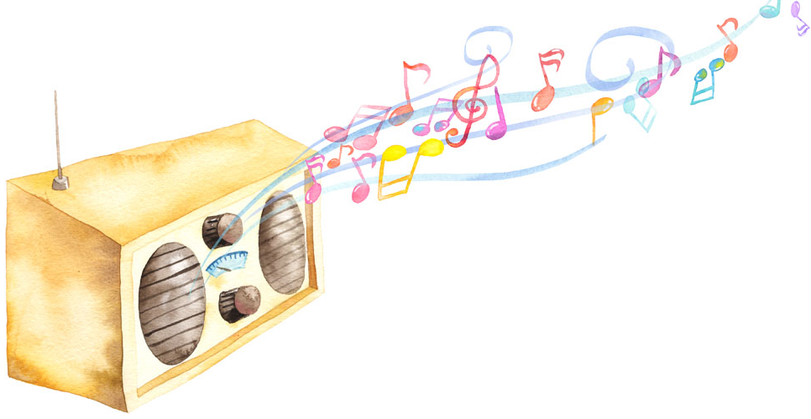

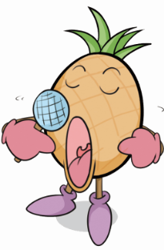
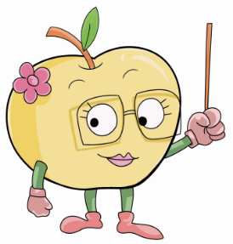
课文朗读
小喇叭朗读开始了，点一点音箱，一起听。
边听边想：课文主要写了什么？

Slide 15
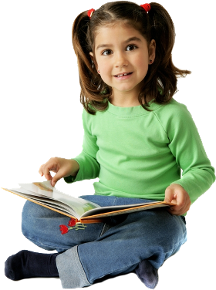
初步感知
初步感知1
1.课文主要写了什么？
主要写了残疾女孩英子在同学们鼓励的掌声中变得自信的故事。

Slide 16
初步感知
初步感知2
2.课文可以分成几部分？各部分大意是什么？
第一部分（第1自然段）：交代了英子的性格以及形成这种性格的原因。
第二部分（第2、3自然段）：写同学们给予英子两次掌声的经过。
第三部分（第4、5自然段）：写得到同学们的掌声鼓励后的英子发生的变化。

Slide 17
重难点解析
重难点1
过去的英子是一个什么样的女孩？

Slide 18
重难点解析
她很文静，总是默默地坐在教室的一角。上课前，她早早地就来到教室，下课后，她又总是最后一个离开。因为她小时候生过病，腿脚落下了残疾，不愿意让别人看见她走路的姿势。
从两个“总是”可以看出，过去的英子不太爱说话，太孤独了。

Slide 19
重难点解析
腿脚的残疾
过去的英子是一个什么样的女孩？
文静 胆怯
自卑 忧郁

Slide 20
重难点解析
后来英子发生了什么变化？
开朗 快乐 自信 爱与人交往
从那以后，英子就像变了一个人似的，不再像以前那么忧郁。她和同学们一起游戏说笑，甚至在一次联欢会上，还让同学们教她跳舞。

Slide 21

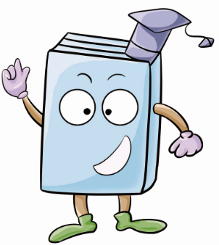
重难点解析
第一次掌声
在全班同学的注视下，她终于一摇一晃地走上了讲台。就在英子刚刚站定的那一刻，教室里骤然间响起了掌声，那掌声热烈而持久。在掌声里，我们看到，英子的泪水流了下来。
大家为什么为英子鼓掌？
大家为了鼓励英子，为她鼓掌。

Slide 22
重难点解析
第二次掌声
掌声渐渐平息，英子也镇定了情绪，开始讲述自己的一个小故事。她的普通话说得很好，声音也十分动听。故事讲完了，教室里又响起了热烈的掌声。英子向大家深深地鞠了一躬，然后，在掌声里一摇一晃地走下了讲台。
大家为什么为又英子鼓掌？
大家为了赞扬英子，为她鼓掌。

Slide 23
板书设计
掌声前—文静 早来晚走 忧郁
第一次：骤然响起 热烈持久
第二次：再次响起 不约而同
人间有真情
掌声送关爱
掌声
掌声响起—
掌声后—鼓起勇气微笑着面对生活

Slide 24
课堂演练
1.在括号里填上合适的词语。
（ ）的姿势 （ ）的掌声
（ ）的眼神 （ ）的声音
（ ）的鼓励 （ ）的微笑
优美
热烈
忧郁
动听
热情
甜美
2.照样子把句子写具体。
例：她鞠了一躬。她向大家深深地鞠了一躬。
小英走上了讲台。
。
小英一摇一晃地走上了讲台

Slide 25
课堂演练
3.联系课文分析，同学们想通过掌声对英子说些什么？
第一次掌声，同学们想对英子说：你终于克服了自己的懦弱，你真勇敢，你一定行，我们大家都相信你……第二次掌声，同学们想对英子说：你讲得太精彩了，你终于成功了，你是一个敢于挑战自己的人……

Slide 26
感谢聆听
语文 三年级 上册 配人教版
主讲人：PPT818
时间: xxx

